Slide 1
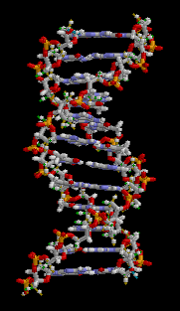
Genealogisch
DNA-onderzoek
Bijvoet & Byvoet Familie

Slide 2
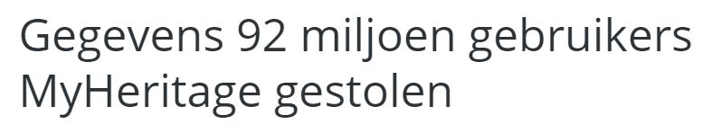
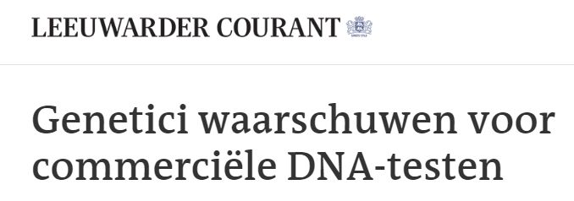
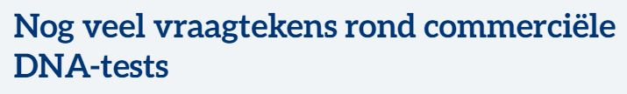
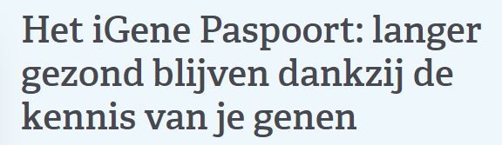
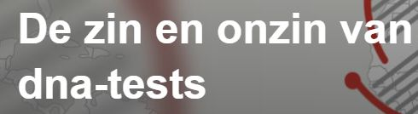
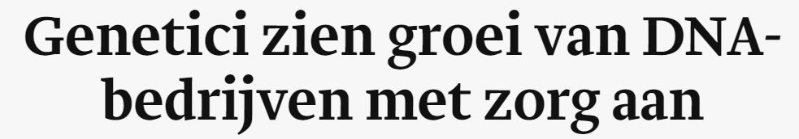
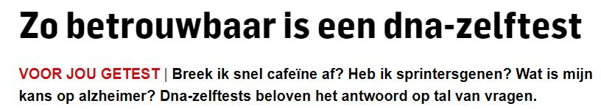

Slide 3
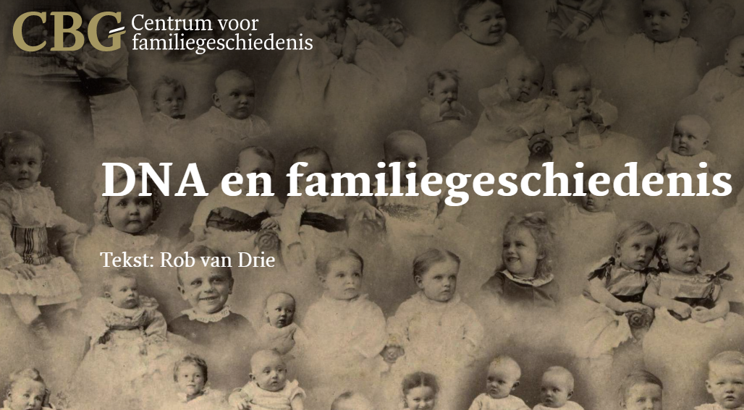

Slide 4

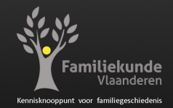


Benelux project

Slide 5
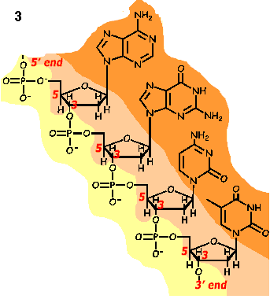
Maar wat is nu eigenlijk DNA
Het grootmolecuul DNA
Bron: Radboud universiteit Nijmegen

Slide 6
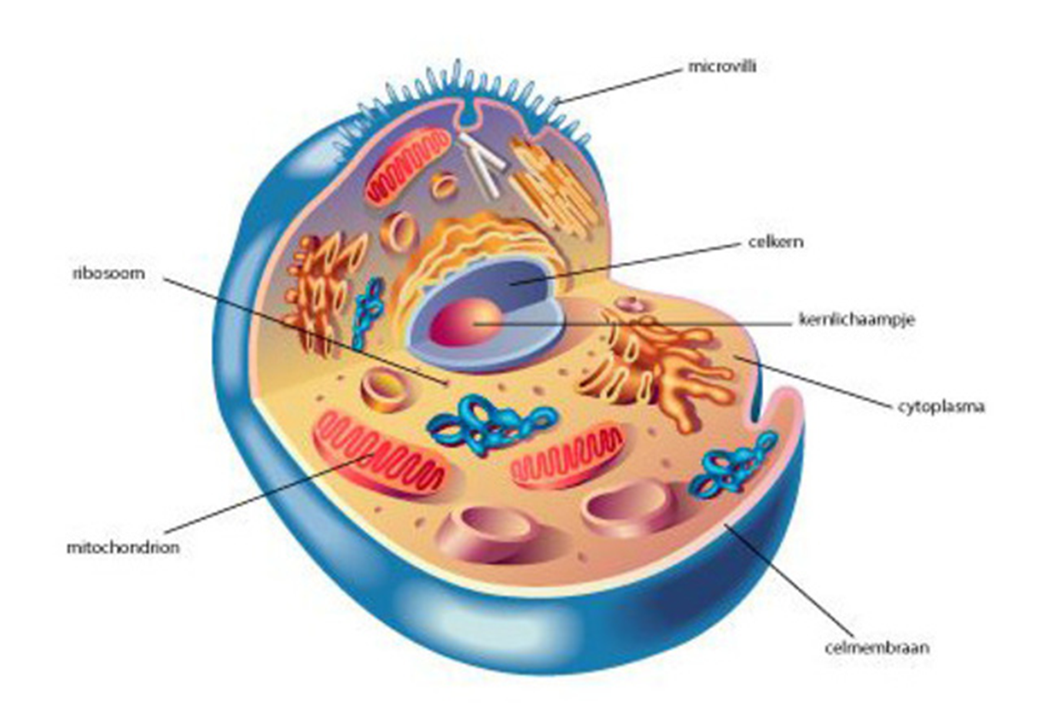
De menselijke cel
is de kleinste eenheid die zelfstandig kan leven
en iedere cel heeft een eigen levenscyclus
Celkern met o.a.
DNA-molecuul

Slide 7
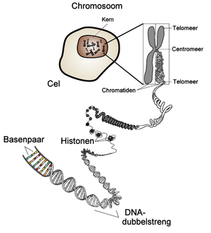
DNA streng
Een DNA molecuul is ineengewonden en opgerold om eiwitmoleculen

Slide 8
Weetjes
De celkern bestuurt alle processen in de cel.
De celkern bevat 23 paar (dus 46) chromosomen.
Elk chromosoom bevat een DNA molecuul.
Elk niet opgerold DNA molecuul is 2 meter lang.
De totale lengte DNA in een mens is
vijf miljoen keer de omtrek van de aarde.

Slide 9
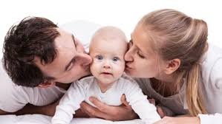
Kind krijgt het DNA van zijn ouders;
de helft van Pa en de helft van Ma.

Slide 10
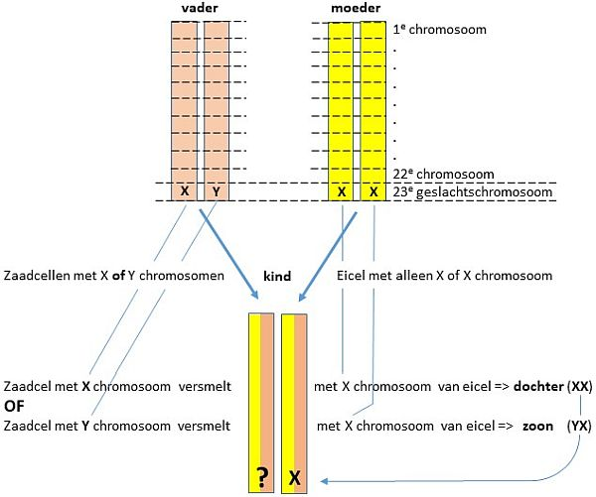

Slide 11
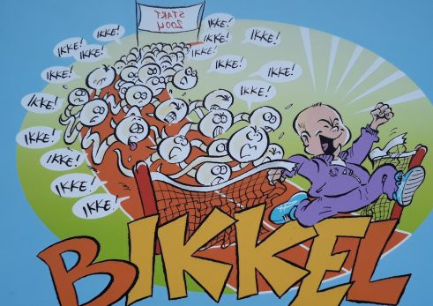

Slide 12
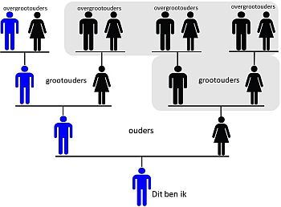
Y-DNA test

Slide 13
Een zoon heeft hetzelfde Y-DNA heeft als zijn vader.
De vader weer hetzelfde DNA als de grootvader,
en die weer hetzelfde DNA als de overgrootvader, enzovoorts
Dus is de stamvader de Adam, getrouwd met Eva.
Dus is iedereen op aarde aan elkaar verwant.
Gelukkig treden er toch meetbare verschillen op in het DNA
waardoor DNA-onderzoek in de genealogie mogelijk is.

Slide 14
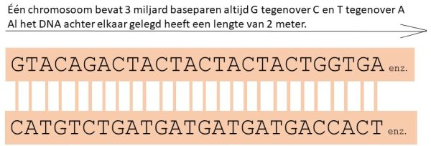

Slide 15
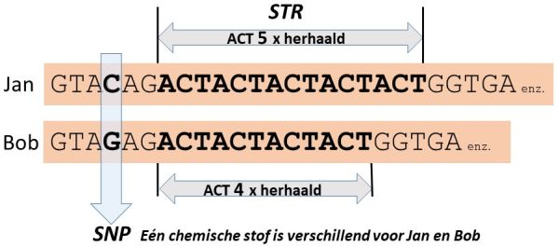
Mutaties (foutjes) in het DNA die optreden bij de aanmaak van zaad- en eicellen zijn meetbaar. De meetwaarden worden gebruikt in het genealogisch DNA-onderzoek en worden markers genoemd.
DYS393 = 14 betekent dat het STR (ShortTandemRepeat) van het DNA-segment 393 van Jan 5x herhaald wordt en van Bob 4x.
SNP (Single Nucleotide Polymorphism [SNIP]) is een foutje in het DNA dat vooral bij Familieleden op dezelfde plaats voorkomen.

Slide 16
Versnippering van het DNA van de stamvader
De lengte van het DNA van de stamvader dat terug te vinden is in zijn nakomelingen neemt echter af bij elke generatie.
Door deze versnippering van het DNA kan na een aantal generaties het DNA van de stamvader zelfs geheel verdwijnen.

Slide 17
De praktijk van ons
DNA-onderzoek

Slide 18
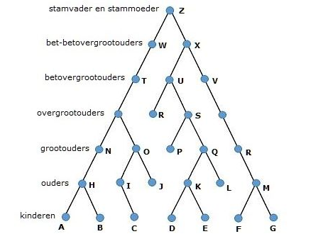

Slide 21
Koekoeksjong
Vondeling
Adoptie
Annie

Slide 22
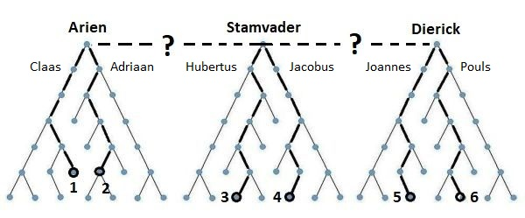
Wat willen wij bewijzen met ons DNA-onderzoek?
1) Bewijzen dat elke stamvader werkelijk heeft bestaan.
2) Vooral bewijzen dat we allemaal familie van elkaar zijn.

Slide 23
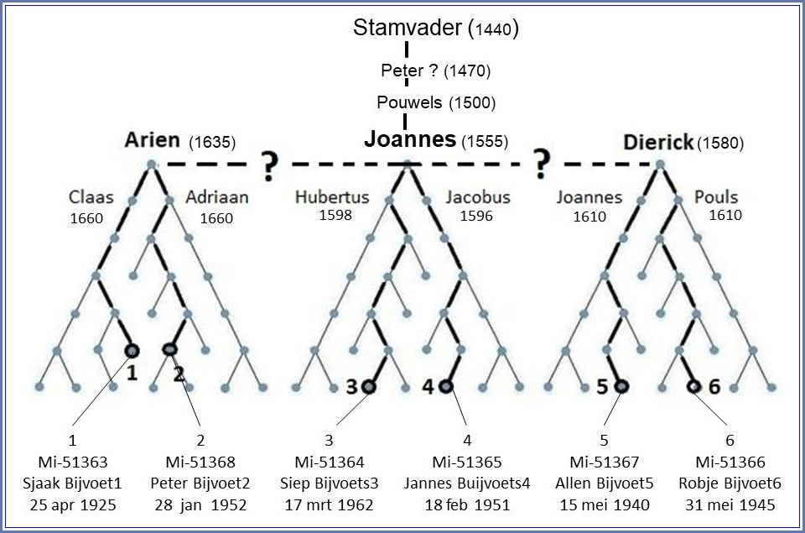
Zes specifieke nakomelingen waren bereid DNA af te staan

Slide 24
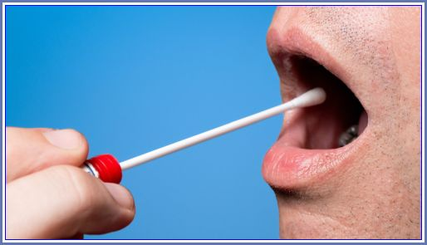
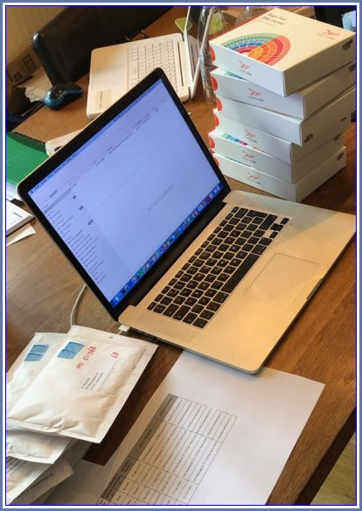
DNA-onderzoek FamilyTreeDNA (FTDNA) te Houston.
Zes specifieke familieleden waren bereid voor het onderzoek hun DNA af te staan.
Het bestuur van de vereniging organiseerde en verzamelde het DNA, anonimiseerde de deelnemers en verzond de testkits naar FTDNA.

Slide 25
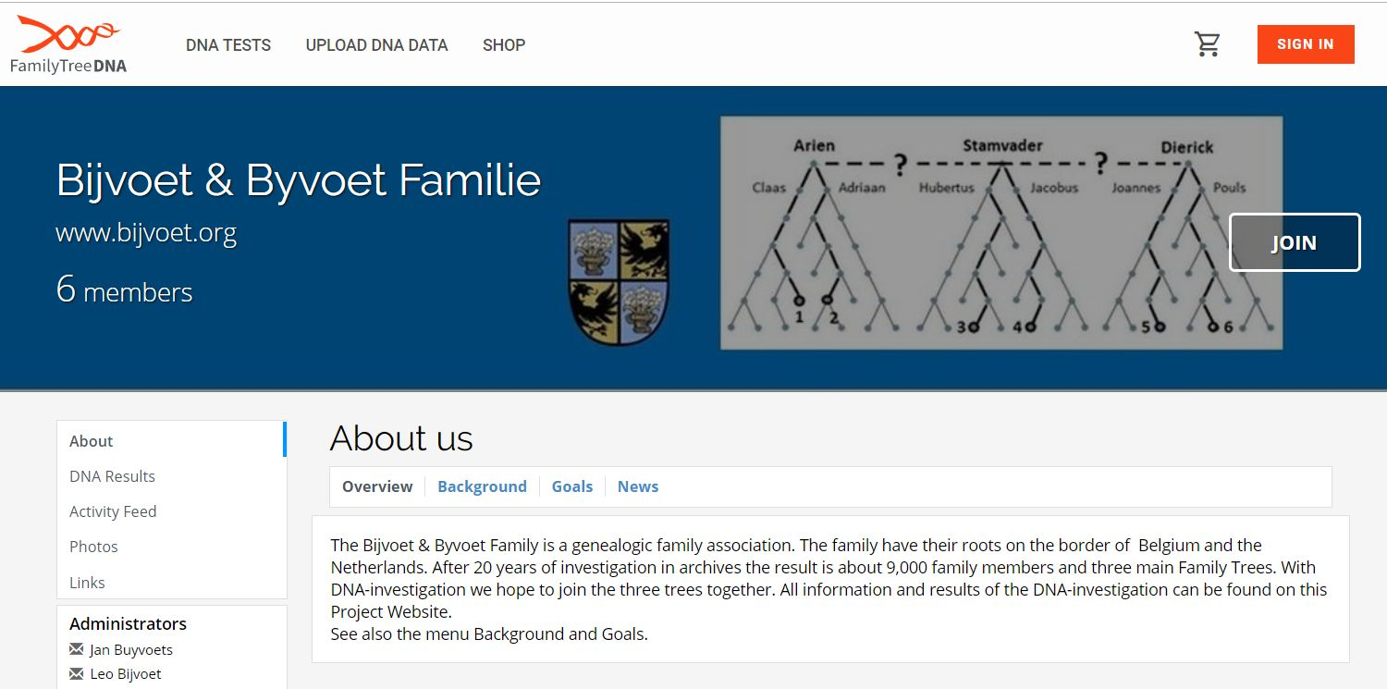
FTDNA stelde onze vereniging een deel van hun website ter beschikking voor ons DNA-onderzoek.
Typ hier uw tekst
Door onze vereniging is het hoe en waarom van ons DNA-onderzoek ingevuld.
FTDNA publiceerde hier de resultaten van het onderzoek.
Go

Slide 26
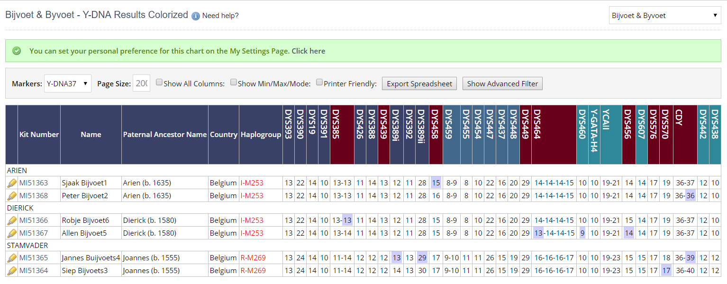
En wat zijn de resultaten?

Slide 27
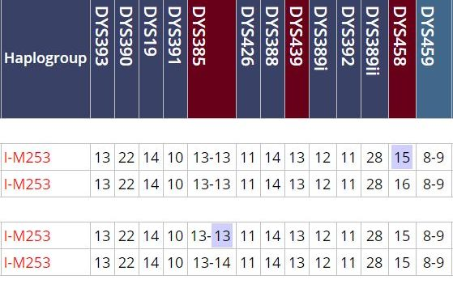
Jan
Kees
Piet
Klaas
Short Repeat Segment (SNP)
De tabel geeft aan het aantal herhalingen van het DNA-segment (DYS) op locatie (getal) voor diverse familieleden.
Getest is op 37 markers.

Slide 28
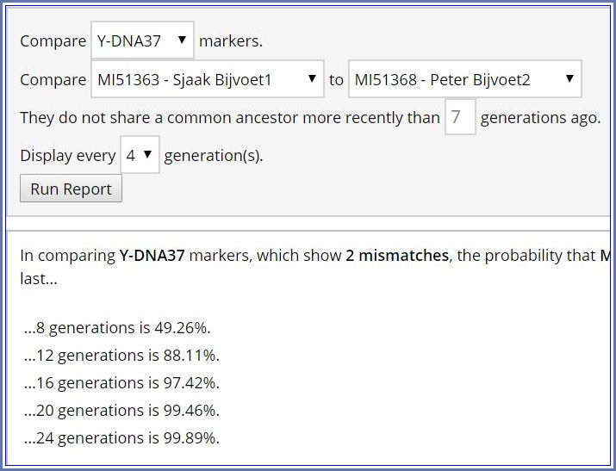


Slide 29
Uit de resultaten blijkt:
1 en 2 zijn verwant, dus Arien correct
3 en 4 zijn verwant, dus Stamvader correct
5 en 6 zijn verwant, dus Dierick correct

Slide 30
En nu wordt het spannend
Zijn de afstammelingen uit de verschillende stammen aan elkaar verwant?
Mogen we de stammen aan elkaar knopen?
Zijn we één grote familie?

Slide 31
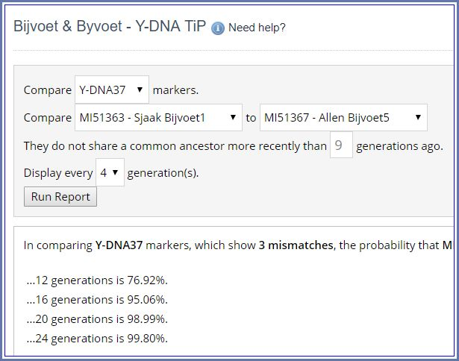
Conclusie:
Alle leden van de Arien en de Dierick stam zijn verwanten
Huiswerk:
Stam van Arien en Dierick stam samenvoegen

Slide 32
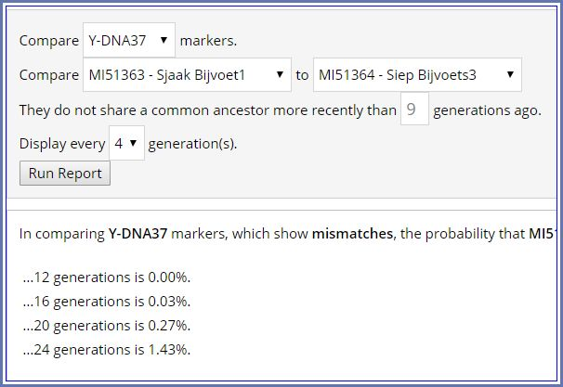
Helaas

Slide 33
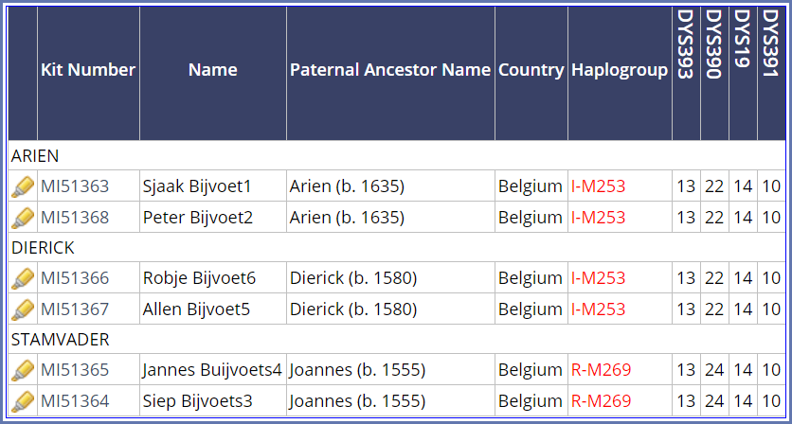
Bevestigd in de Haplogroep?

Slide 34
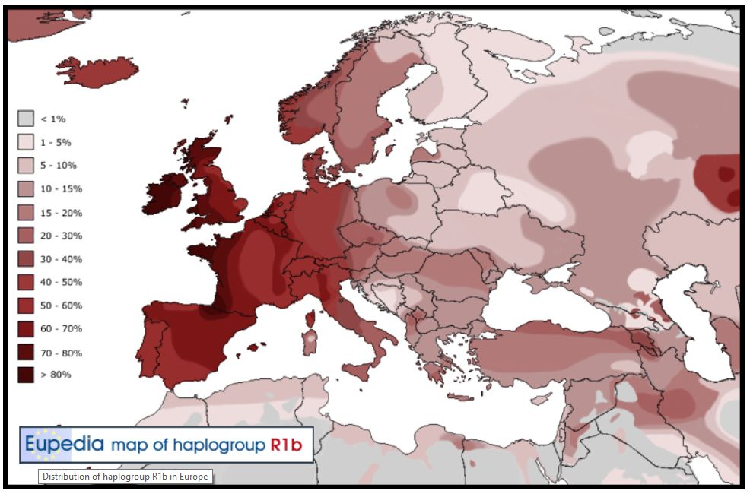
R1b - R-M269 is de Haplo group van Stamvader

Slide 35
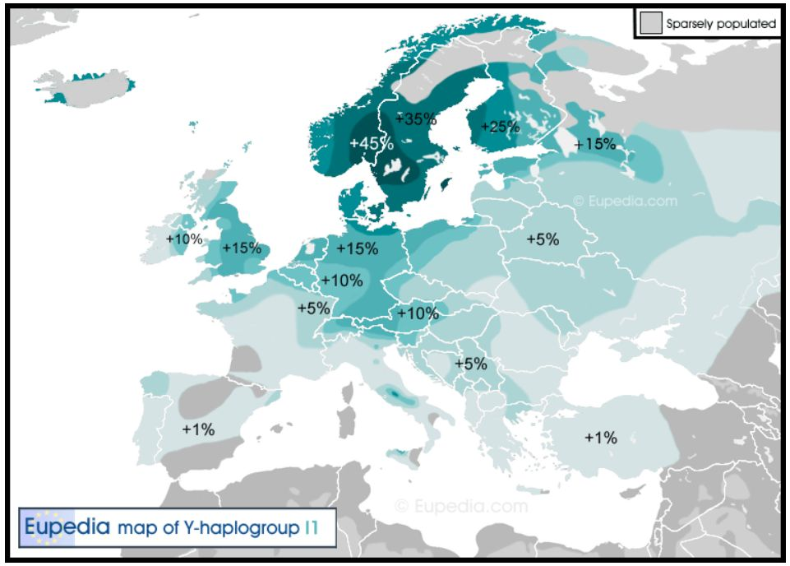
I1 - I-M253 is de Haplo group van Arien / Dierick

Slide 36
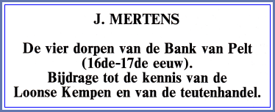
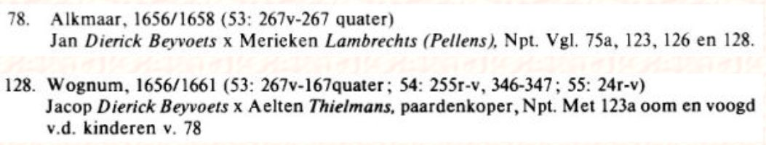
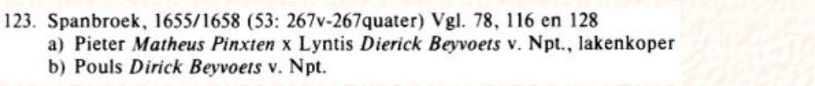
En toch zijn we één familie
Emigrantenlijst van teuten van Pelt naar de Noordelijke Nederlanden

Slide 37
En toch zijn we één familie
Archiefonderzoek studente Leni Thiers in 2004
Zij vond o.a. in het Rolregister van 15 februari 1554:
  Heyn Strodeckers is mombar van Peter Byvoets, wat op een verwantschap tussen beiden wijst. Het mombarschap werd immers meestal aan een familielid toevertrouwd. Nader onderzoek is wenselijk.
Dus hoe gaan we verder ?

Slide 38
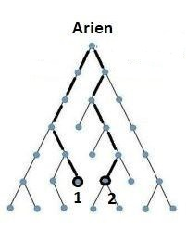
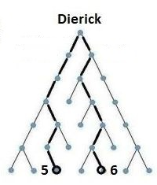
1 - Samenvoegen van de Arien en de Dierick stamboom
Stamvader 2

Slide 39
2 – Handhaven DNA-onderzoek via website FTDNA

Slide 40
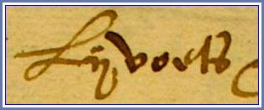
3- maar vooral:
Vervolg van het archiefonderzoek in 2004
naar de geschiedenis van onze familie
in de 16e eeuw in Pelt

Slide 41
Met dank voor uw aandacht

